Slide 1


Politeknik
Negeri Batam
Introduction to Classification
KNN
Week 5
D4 Robotics Engineering Study Program
Department of Electrical Engineering
Politeknik Negeri Batam
Machine Learning

Slide 2

Classification
01
in Machine Learning

Slide 3
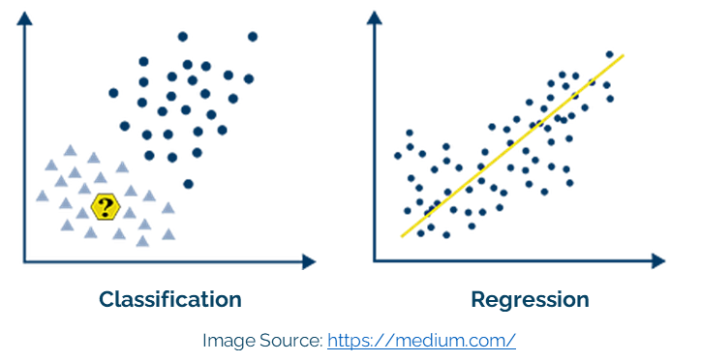
What is Supervised Learning?
Dalam Supervised Learning, mesin dilatih menggunakan data berlabel, yang juga dikenal sebagai data pelatihan, untuk memprediksi hasil. Tujuannya adalah untuk membangun model yang dapat belajar dari data berlabel ini untuk membuat prediksi atau klasifikasi pada data baru yang belum pernah dilihat sebelumnya.

Slide 4
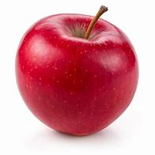
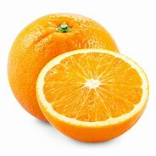
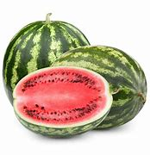
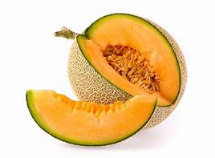
What is Classification?

Slide 5
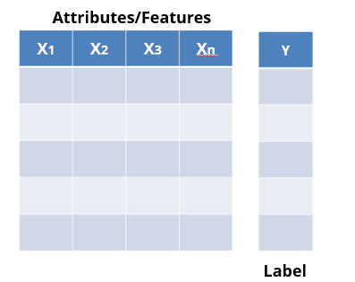
Classification
Definition: Model memprediksi kategori atau label diskrit dari input yang diberikan
Output : Categorical atau discrete
Model :
Decision Tree,
Naïve Bayes,
Random Forest,
Support Vector Machine (SVM)
Model evaluation:
Accuracy,
Precision,
Recall, F1- Score

Slide 6
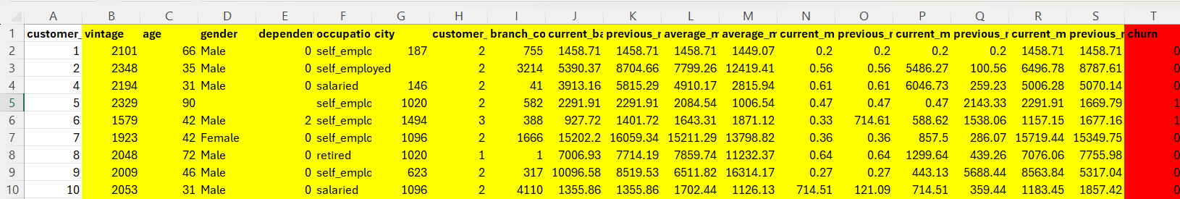
Classification
Definition: The model learns from labeled data to predict new outputs.
Bank Customer Churn Prediction

Slide 7
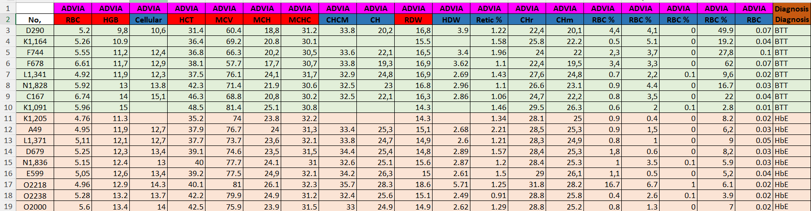
Classification
Definition: The model learns from labeled data to predict new outputs.
Anemia Disease Prediction

Slide 8
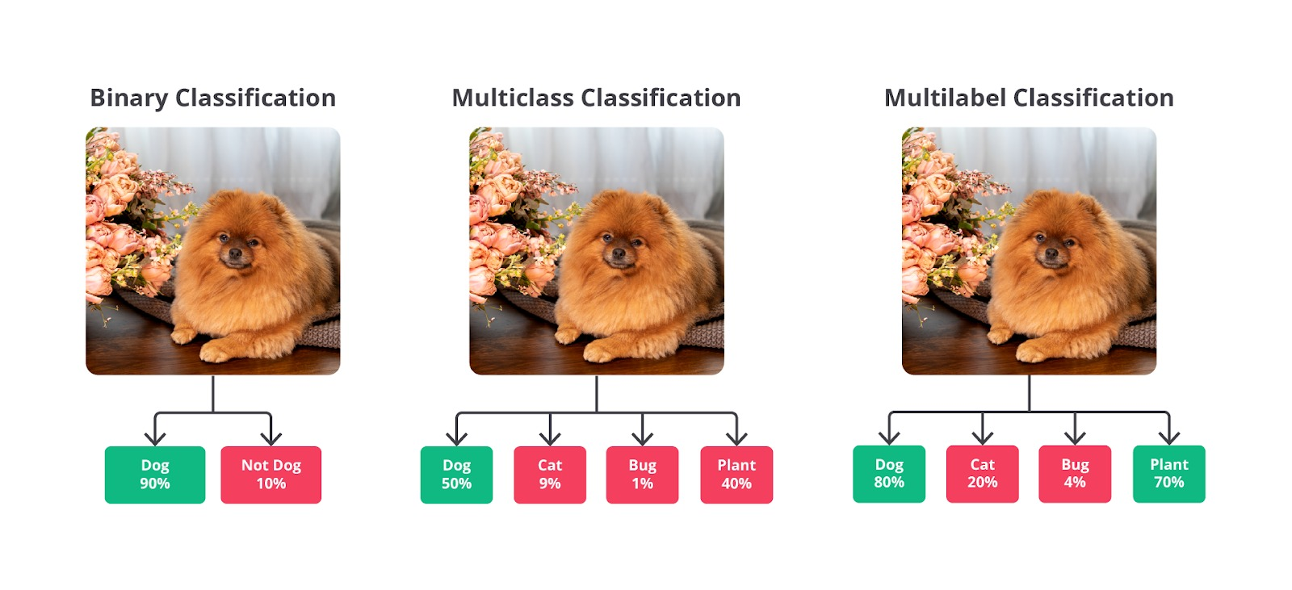
Types of Classification
Image Source : https://www.dicoding.com/

Slide 9
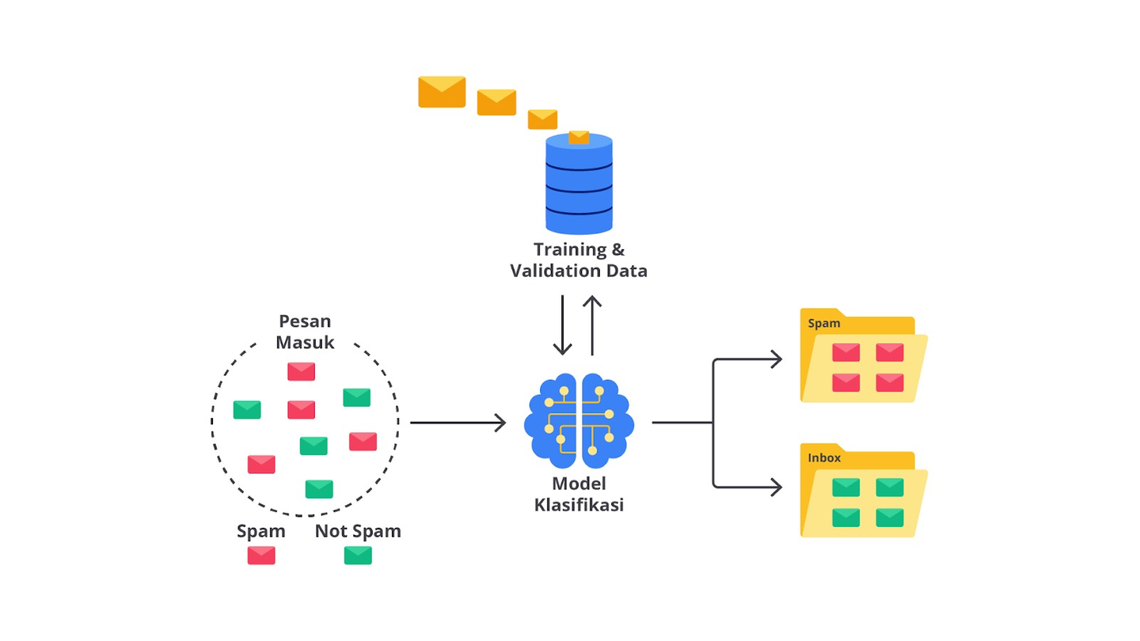
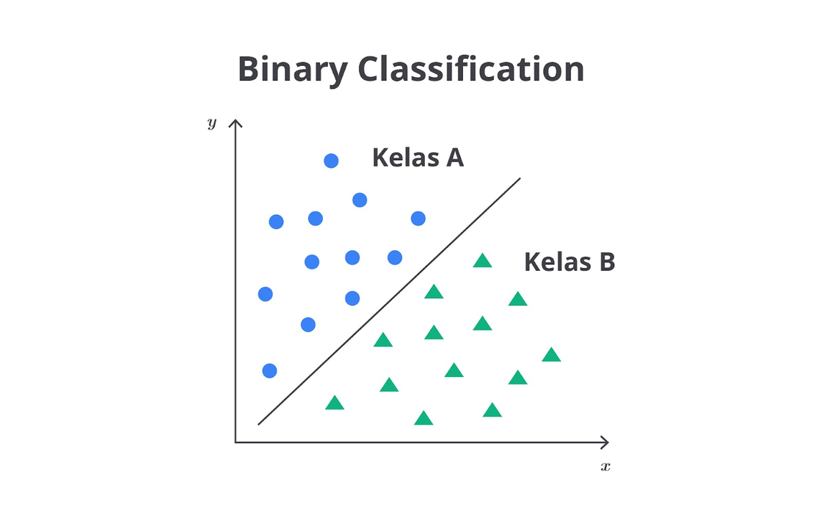
Binary Classification
Image Source : https://www.dicoding.com/

Slide 10
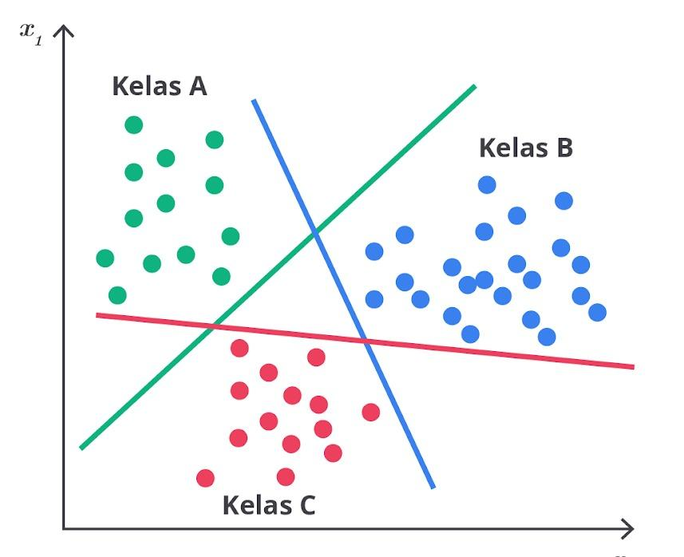
2. Multiclass Classification
Image Source : https://www.dicoding.com/

Slide 11


3. Multilabel Classification
Multilabel classification is a method that allows data to be categorized into more than one label or category at a time. Unlike multiclass classification, which limits data to only one category from several options, multilabel classification provides greater flexibility by allowing a single data sample to have multiple labels.
Example:
Tagging a news article
Politics
Economy
Technology
News Article
Tag

Slide 12
Algorithm Classification
02
in Machine Learning

Slide 13
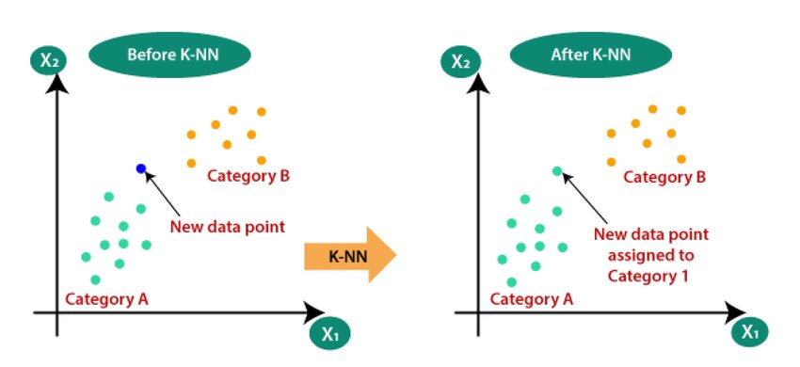
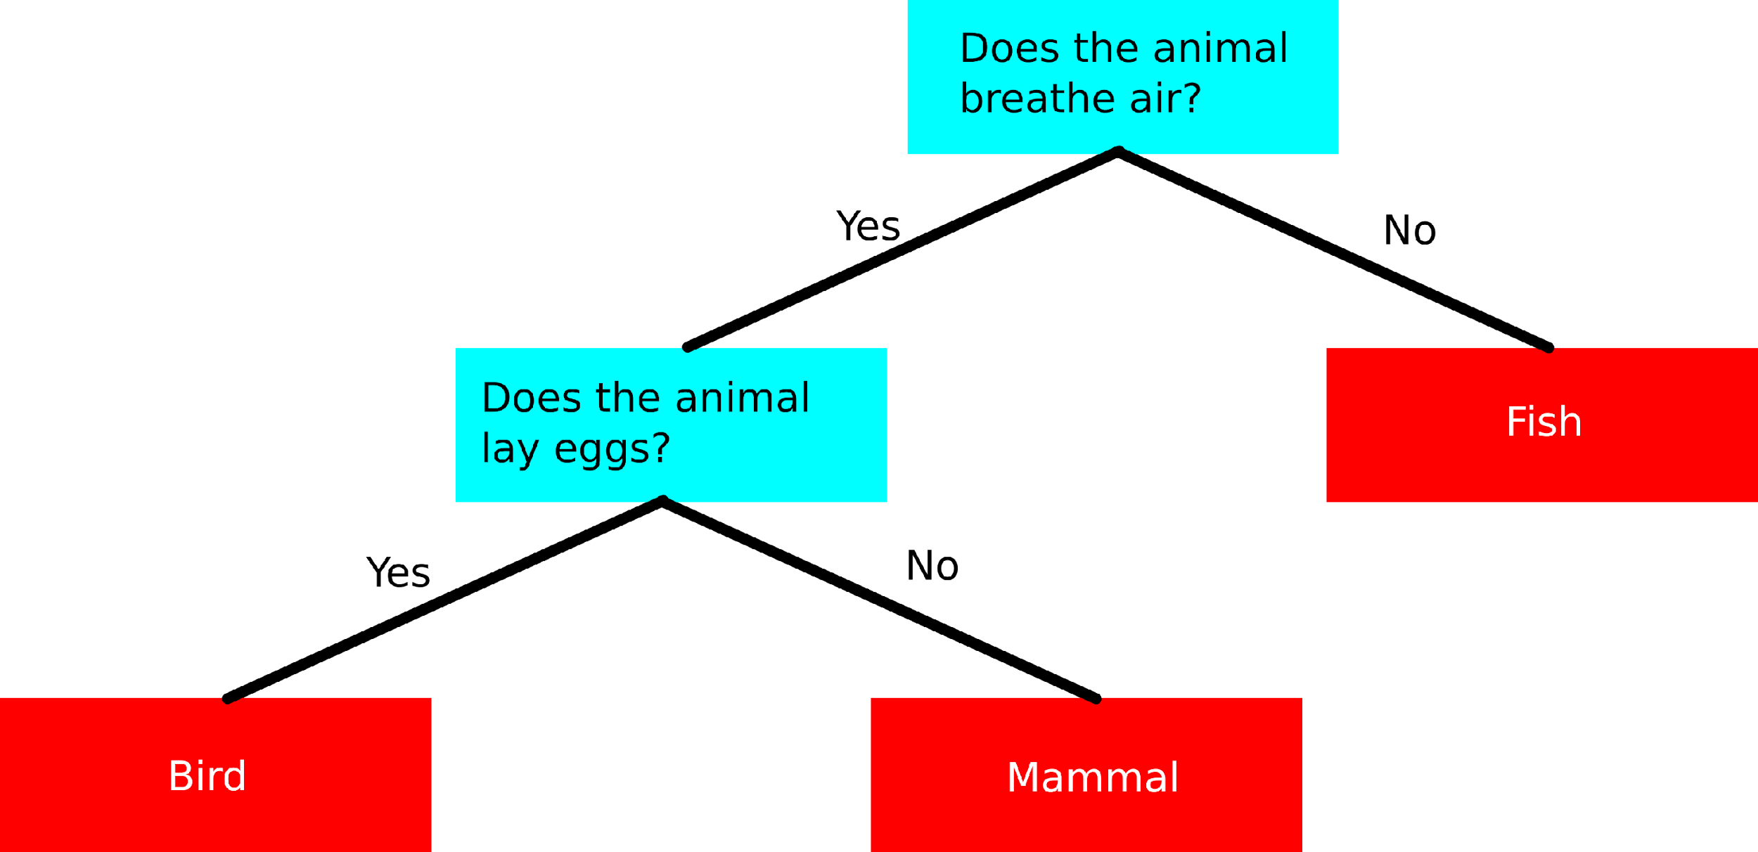
Algorithm Classification
KNN
2. Decision Tree

Slide 14
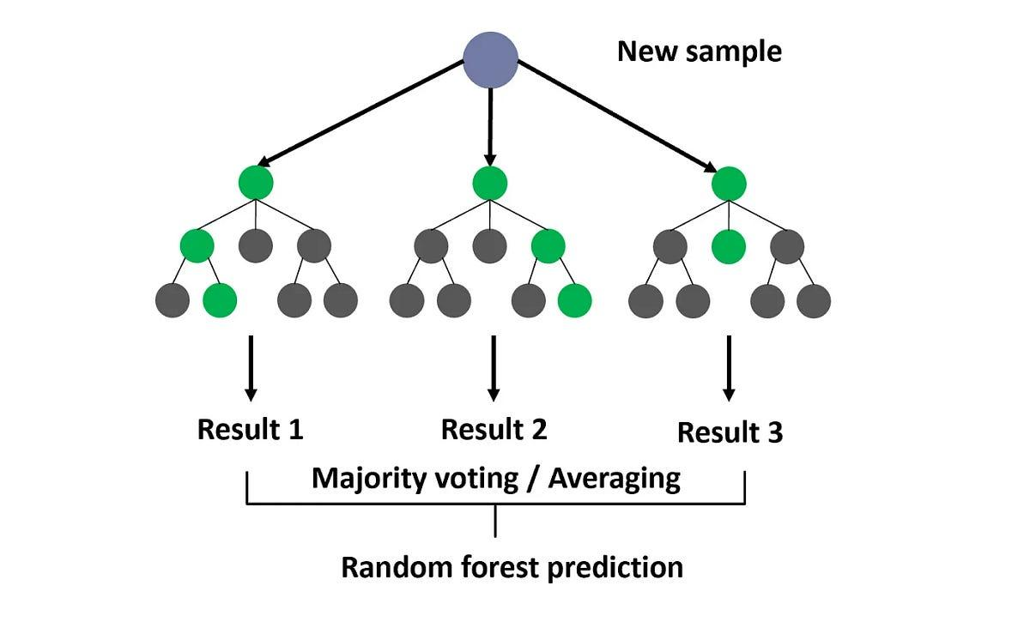
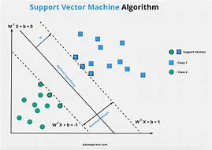
Algorithm Classification
3. Random Forest
4. Support Vector Machine (SVM)

Slide 15
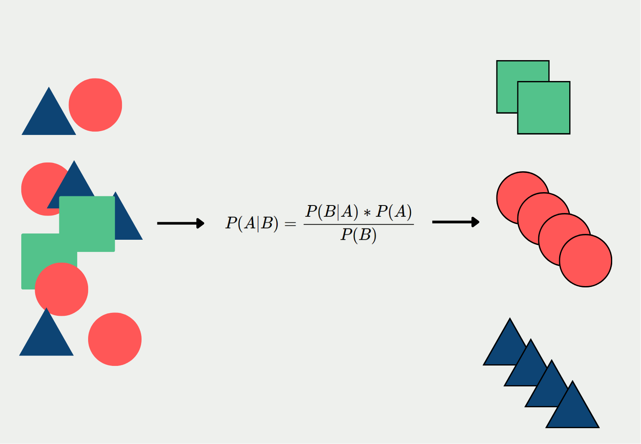
Algorithm Classification
5. Naïve Bayes

Slide 16
KNN
03
in Classification

Slide 17
What is KNN?
KNN (K-Nearest Neighbor) adalah salah satu algoritma machine learning yang digunakan untuk melakukan klasifikasi pada data. Algoritma ini bekerja berdasarkan prinsip bahwa objek yang mirip cenderung berada dalam jarak yang dekat satu sama lain.

Slide 18
Jumlah Tetangga (K)
Metric Jarak
Parameter Utama KNN
Bobot (Weights)
Panjang Jarak (Distance Metric Parameters)
Normalisasi Data
Algoritma Pencarian Tetangga

Slide 19
Jumlah Tetangga (K) atau n_neighbors (default = 5)
Nilai K Kecil: Jika K terlalu kecil (misalnya, K = 1), model akan sangat sensitif terhadap noise dan outlier karena hanya mempertimbangkan satu tetangga. Ini sering menyebabkan overfitting karena model terlalu sesuai dengan data pelatihan dan kurang mampu generalisasi pada data baru.
Nilai K Besar: Jika K terlalu besar (misalnya, K = 20), model akan lebih stabil dan kurang terpengaruh oleh noise, tetapi dapat terlalu umum (underfitting). Ini akan memengaruhi hasil berdasarkan tetangga yang lebih jauh dan mengabaikan detail penting dari data pelatihan.

Slide 20
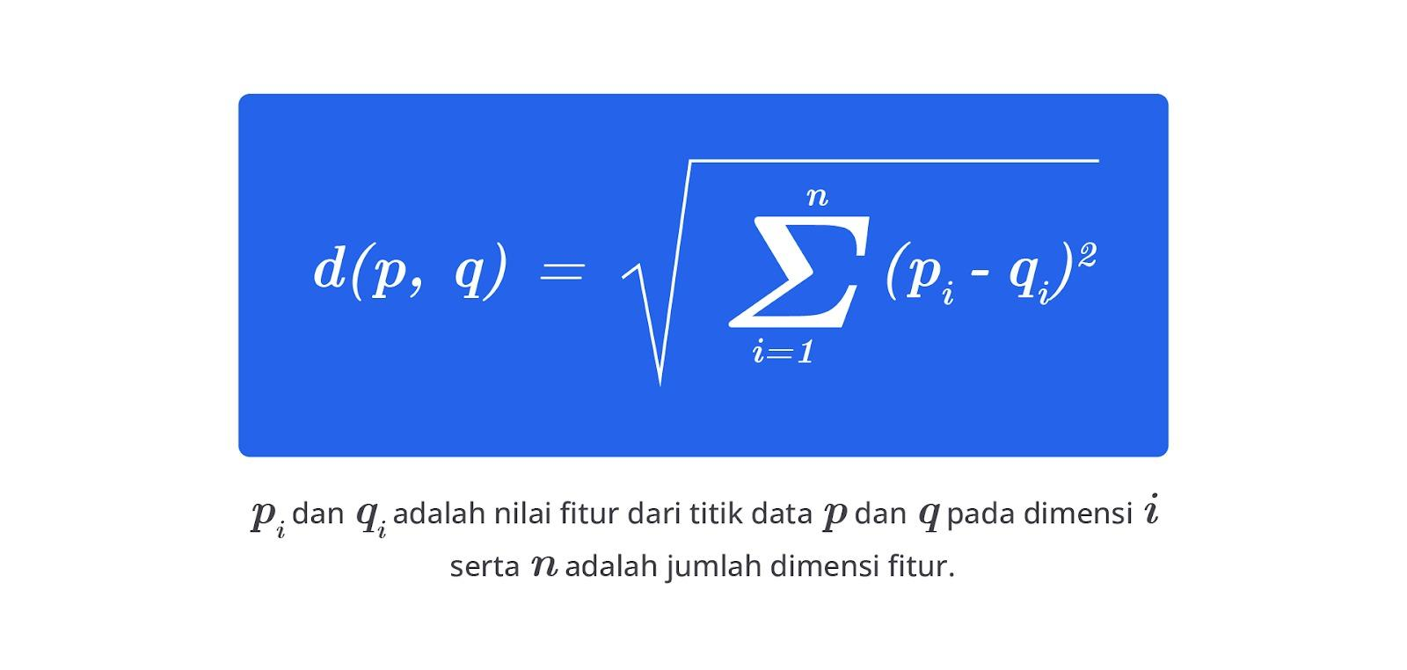
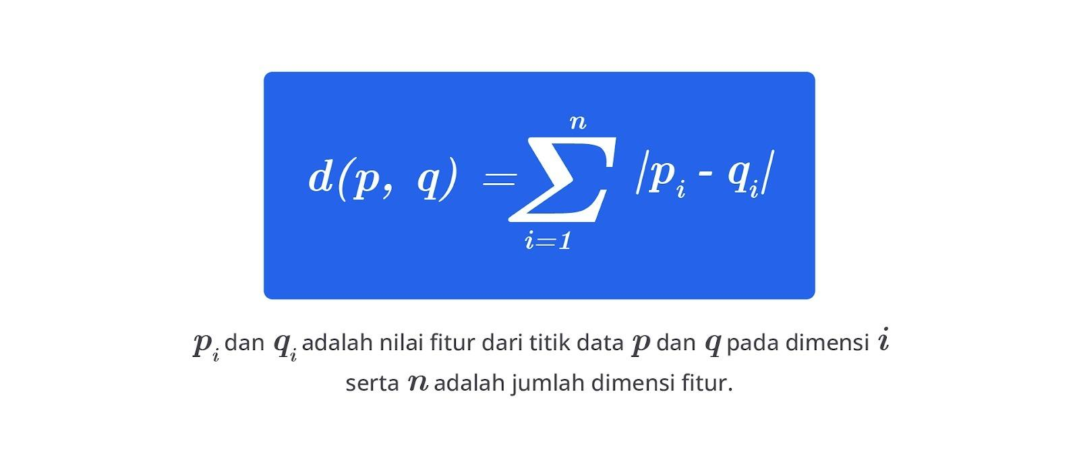
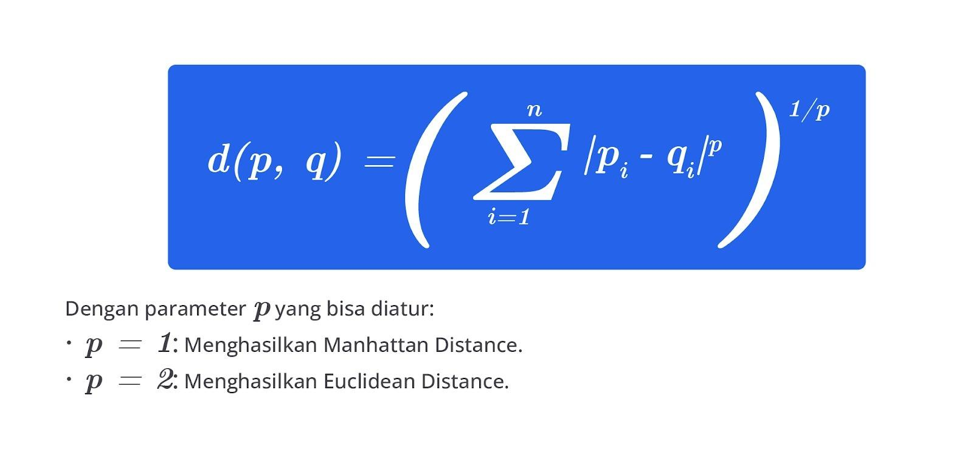
2. Metric Jarak (default = minkowski)
Metrik jarak digunakan untuk mengukur seberapa dekat atau mirip dua titik dalam ruang fitur. Metrik yang berbeda dapat mengukur jarak atau kesamaan dengan cara berbeda. Ini memengaruhi pemilihan tetangga terdekat.
Euclidean Distance
Manhattan Distance
Minkowski Distance
mengukur jarak garis lurus antara dua titik dalam ruang fitur. Ini adalah jenis jarak yang paling umum digunakan
mengukur jarak berdasarkan jumlah perbedaan sepanjang sumbu koordinat.
Generalisasi dari Euclidean dan Manhattan Distance yang bergantung pada parameter p.

Slide 21
3. Bobot (Weights) (default = uniform)
Bobot menentukan seberapa besar pengaruh setiap tetangga terdekat terhadap keputusan prediksi. Bobot yang diberikan akan memengaruhi keputusan akhir pada proses pelatihan. Ada dua jenis bobot yang umum digunakan.
Uniform: Setiap tetangga dianggap memiliki pengaruh yang sama dalam menentukan hasil prediksi. Ini berarti semua tetangga, tidak peduli seberapa dekat atau jauhnya, memberikan kontribusi yang sama terhadap keputusan akhir.
Distance: Tetangga yang lebih dekat mendapatkan bobot lebih besar, artinya, tetangga yang lebih dekat akan memberikan kontribusi lebih signifikan terhadap keputusan prediksi. Bobot dihitung terbalik sebanding dengan jarak sehingga semakin dekat tetangga, semakin besar pengaruhnya.

Slide 22
4. Panjang Jarak (Distance Metric Parameters)
Beberapa metrik jarak menggunakan parameter tambahan untuk mengatur cara perhitungan jarak. Ini memungkinkan penyesuaian metrik jarak dengan karakteristik data. Salah satu parameter yang sering digunakan adalah parameter p (power parameter) dalam minkowski distance.
5. Normalisasi Data
Normalisasi adalah proses menyesuaikan skala fitur sehingga fitur berada dalam rentang yang serupa agar perhitungan jarak menjadi adil, yang membantu meningkatkan akurasi model KNN.
Ada dua teknik umum normalisasi data pada algoritma KNN sebagai berikut.
Standardisasi
Normalisasi Min-Max

Slide 23
5. Algoritma Pencarian Tetangga (default = auto)
Memilih algoritma pencarian yang tepat dapat memengaruhi kecepatan dan efisiensi model KNN, terutama untuk dataset besar atau dengan banyak fitur.
Brute Force: menghitung jarak antara data baru dan setiap titik dalam dataset pelatihan secara langsung. Ini bisa sangat lambat untuk dataset besar karena kompleksitas waktu yang tinggi.
KD-Tree: struktur data untuk mempercepat pencarian tetangga terdekat.
Ball-Tree: Struktur data yang membagi ruang fitur menggunakan volume berbasis partisi, cocok untuk data berdimensi tinggi dengan performa pencarian yang lebih baik dibandingkan KD-Tree.

Slide 24
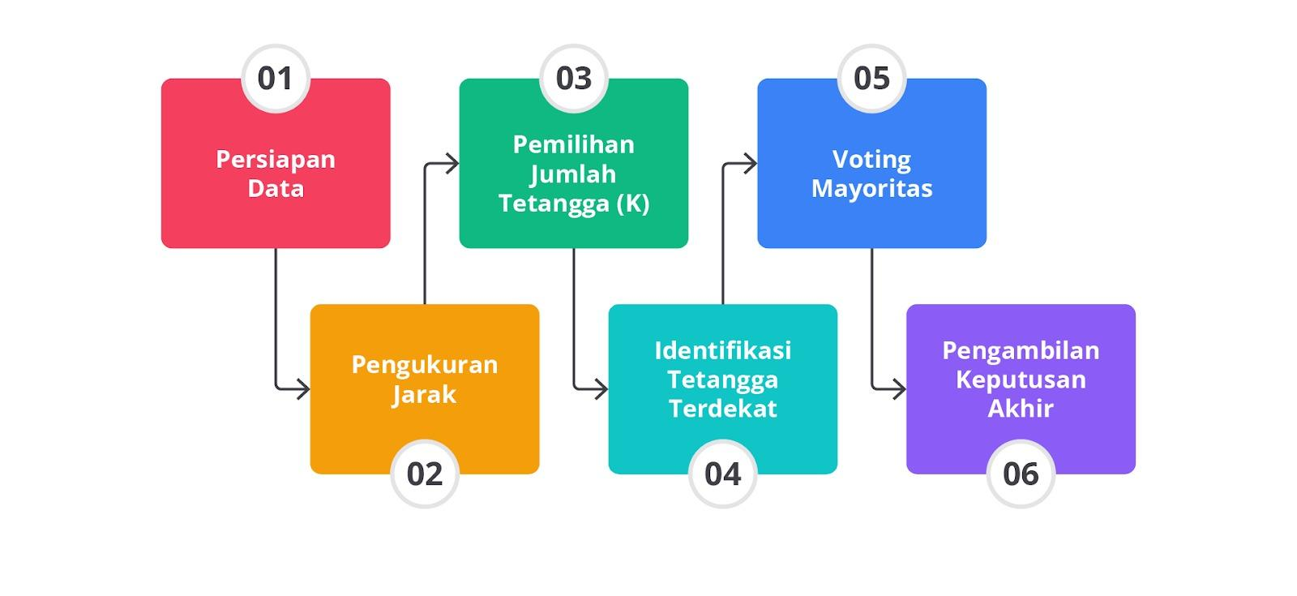
Cara Kerja KNN?

Slide 25
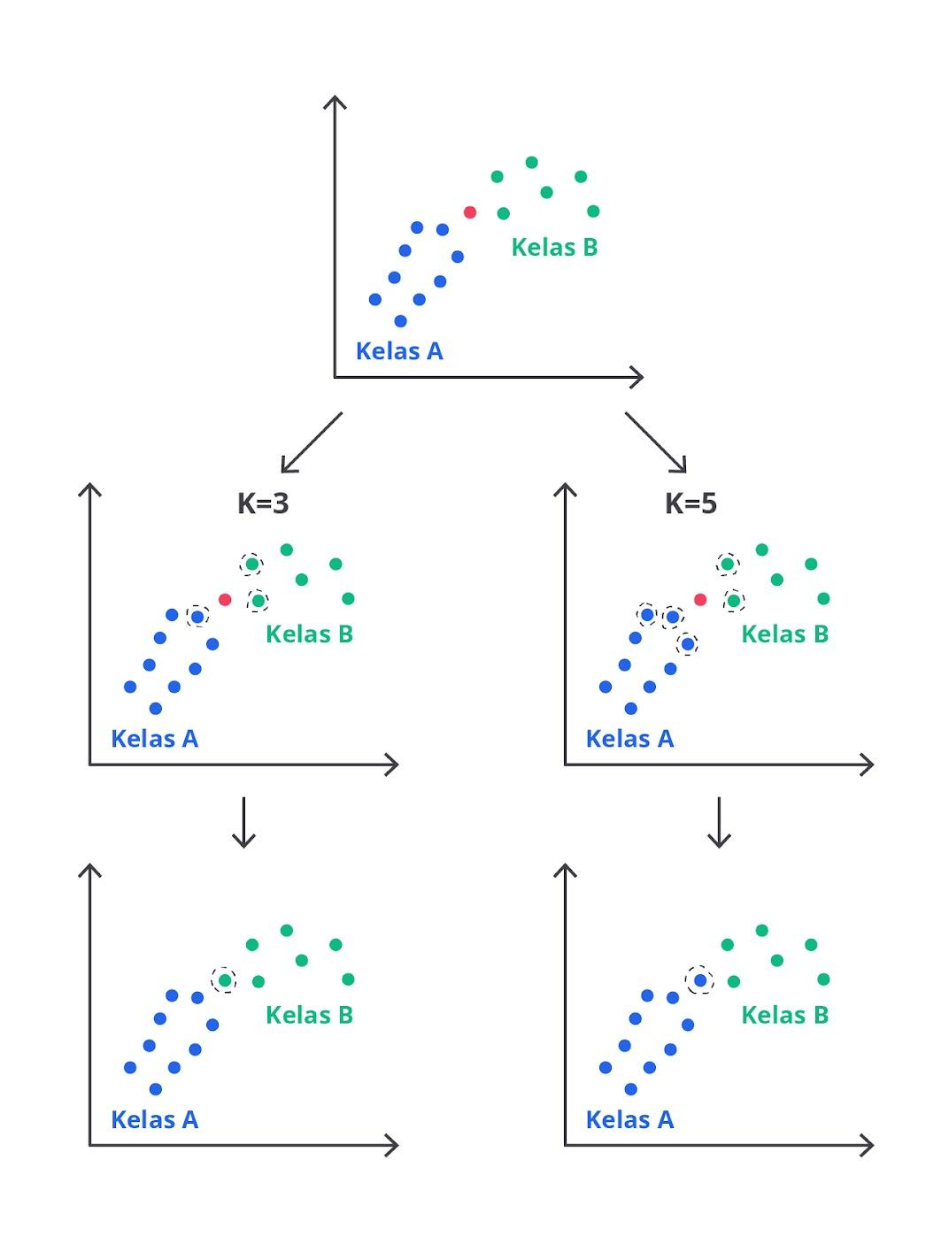
Cara Kerja KNN?
Contohnya, jika K = 3, KNN akan memilih tiga data yang paling dekat dengan data baru.

Slide 26
Kelebihan dan Kekurangan KNN?
Kelebihan | Kekurangan
Simpel dan Intuitif: mudah dipahami dan diimplementasikan tanpa banyak asumsi. | Komputasi Berat untuk Dataset Besar: perhitungan jarak untuk setiap prediksi membuat KNN lambat pada dataset besar.
Non-parametrik: tidak mengasumsikan distribusi data tertentu, cocok untuk berbagai jenis data. | Sensitif terhadap Noise: data yang tidak sesuai atau fitur yang tidak relevan dapat menurunkan akurasi prediksi.
Efektif untuk Dataset Kecil: ideal untuk dataset kecil dengan interpretasi langsung dan hasil cepat. | Memori Intensif: membutuhkan penyimpanan seluruh dataset pelatihan dalam memori, meningkatkan kebutuhan memori pada dataset besar.

Slide 27
Evaluation
04
in Classification

Slide 28
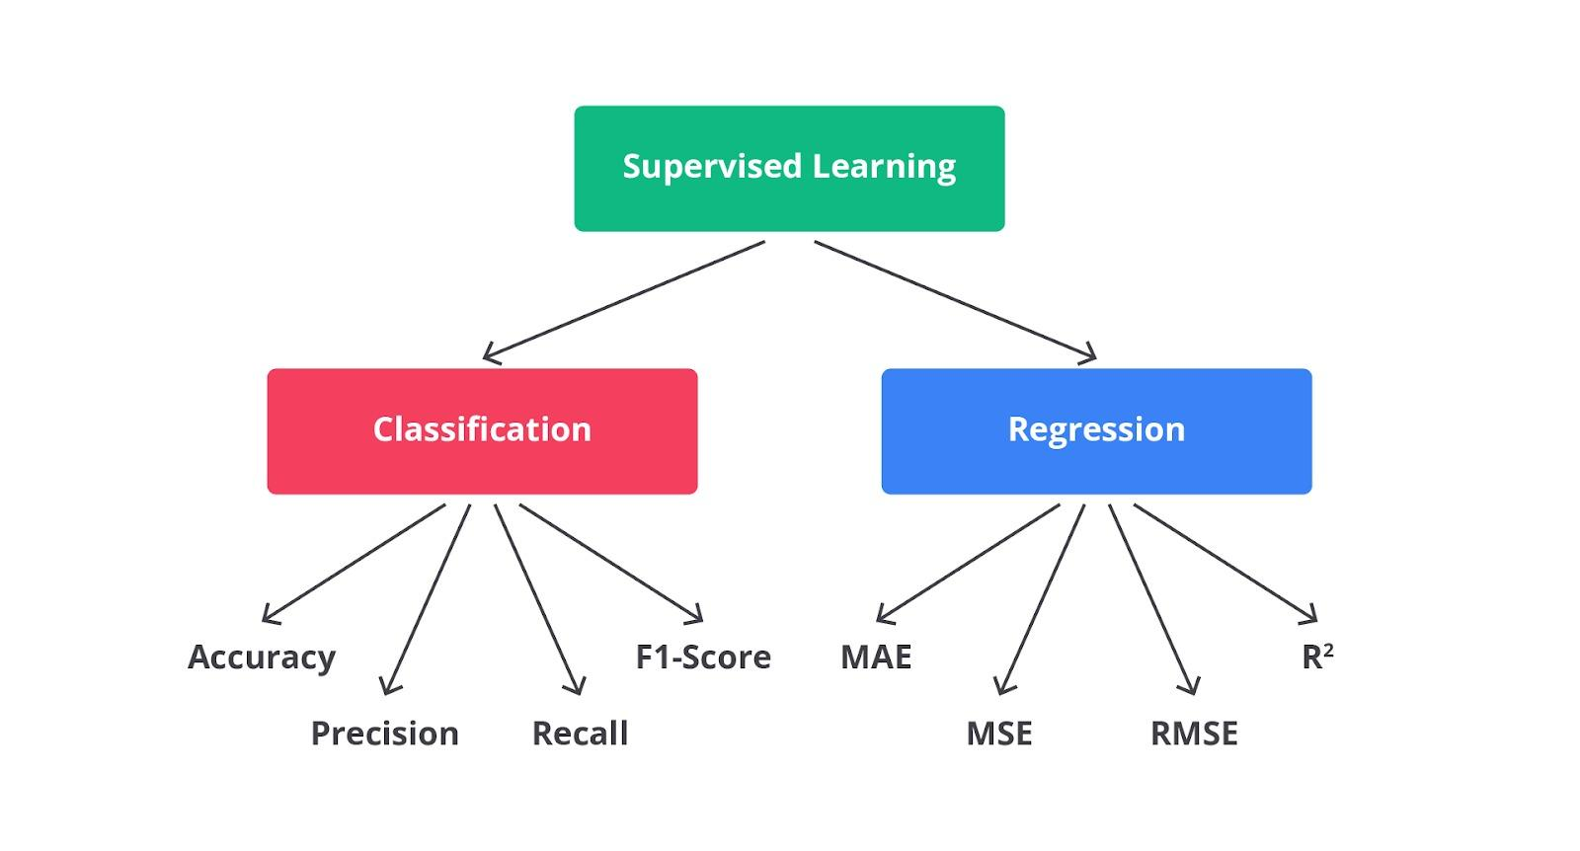
Serupa tapi tak sama

Slide 29
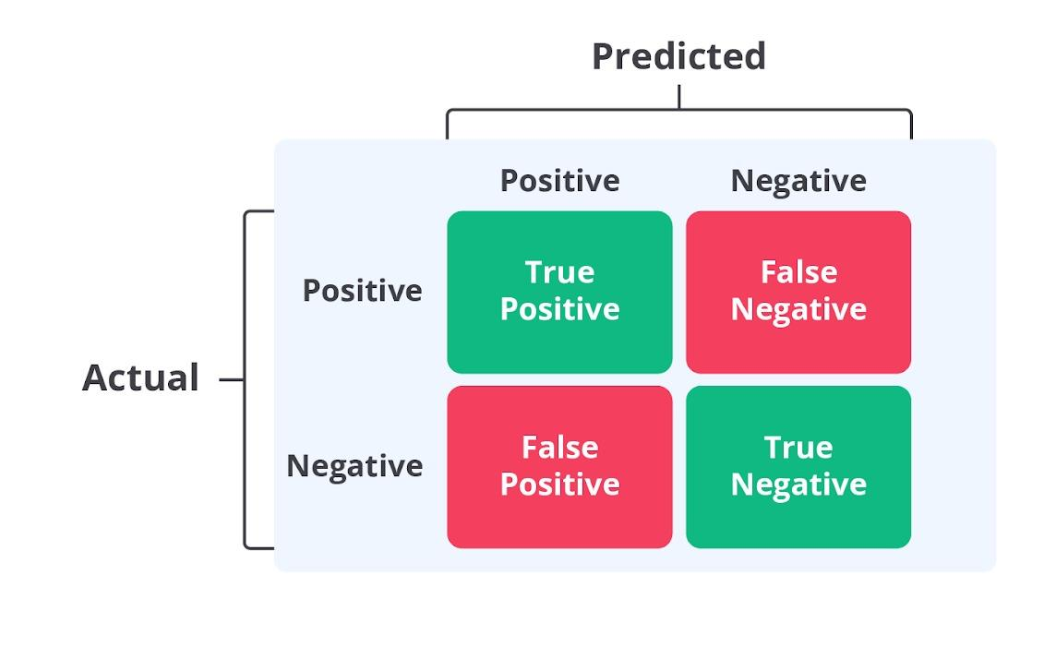
Confusion Matrix
Confusion matrix adalah alat untuk mengevaluasi kinerja model klasifikasi dengan menunjukkan jumlah prediksi yang benar dan salah dalam format tabel.
True Positives (TP): jumlah kasus positif yang benar-benar diprediksi sebagai positif.
True Negatives (TN): jumlah kasus negatif yang benar-benar diprediksi sebagai negatif.
False Positives (FP): jumlah kasus negatif yang diprediksi sebagai positif (juga dikenal sebagai kesalahan tipe I).
False Negatives (FN): jumlah kasus positif yang diprediksi sebagai negatif (juga dikenal sebagai kesalahan tipe II).

Slide 30
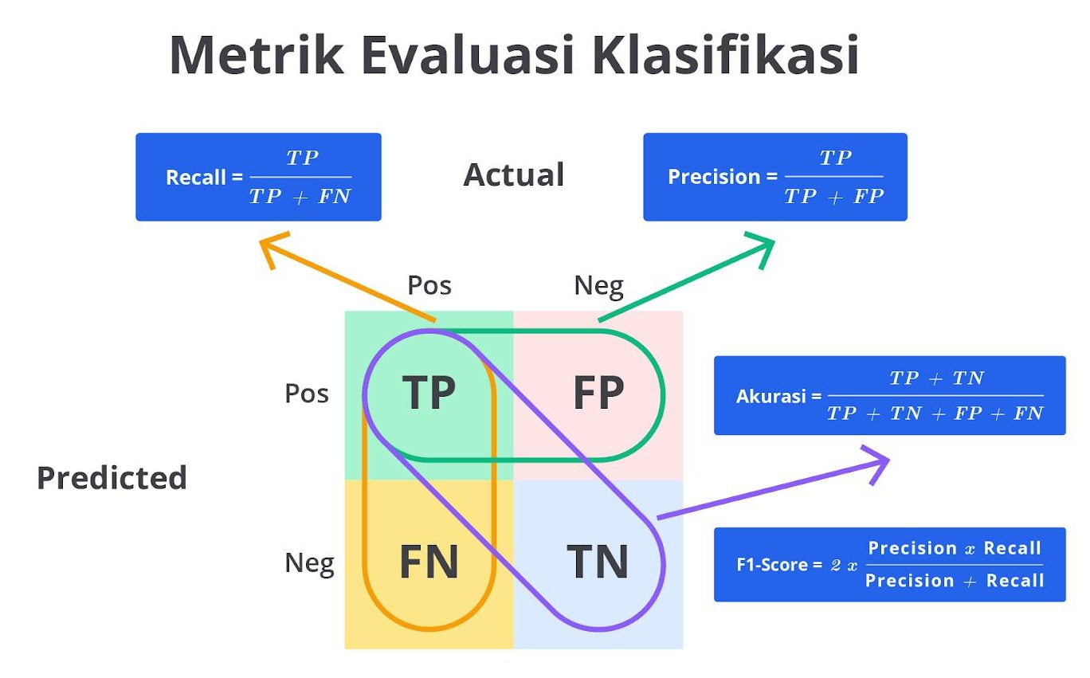
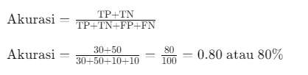
Confusion Matrix
 | Prediksi Spam | Prediksi Bukan Spam
Spam Actual | 30 | 10
Bukan Spam Actual | 10 | 50
Example :

Slide 31
Reference
Nils. J. Nilson, 1998, Intoduction to Machine Learning, Department of Computer Science, Standford University, Last Edition
Dicoding – Belajar Machine Learning untuk Pemula

Slide 32
THANK YOU!

